Slide 1
Proiect “Îmbunătățirea Sistemului de Evaluare și Monitorizare a Calității Aerului la nivel național” Cod My SMIS2014+: 139703
REGIUNE | JUDEȚ | DESCRIERE ACHIZIȚII
REGIUNEA SUD-VEST OLTENIA | GORJ | Amplasare staţie de monitorizare (Trafic) (Municipiul Târgu-Jiu) Instalare echipamente prelevare PM₁₀
 | MEHEDINȚI | Amplasare staţie de monitorizare (Fond urban) (Municipiul Drobeta-Turnu Severin) Instalare echipamente prelevare PM₁₀
 | OLT | Amplasare staţie de monitorizare (Trafic) (Municipiul Slatina) Instalare echipamente prelevare PM₁₀
Proiect cofinanțat din Fondul European de Dezvoltare Regională prin
Programul Operațional Infrastructură Mare 2014-2020

Slide 2
Rezultatele determinărilor
PM₁₀
UM: µg/m³
Rezultatele determinărilor
PM_{2,5}
UM: µg/m³
Legendă
Rezultatele determinărilor
BaP în mod similar cu PM_{2,5}
UM: ng/m³
Campaniile
C I
C II
C III
C IV
Reprezentarea grafică a valorilor zilnice separat pentru cele 4 campanii, pentru fiecare amplasament propus, pentru PM₁₀ , PM_{2,5}
Calendarul campaniilor (1 – 12 lunile anului)
Perioada de iarnă (1 octombrie – 31 martie cf. L.104/2011)
1
2
3
10
11
12
Prezentarea tabelară a mediei valorilor zilnice pentru PM₁₀ și a valorii maxime pentru fiecare campanie și fiecare amplasament propus, pentru PM₁₀
Perioada de vară (1 aprilie – 30 septembrie cf. L.104/2011)
4
5
6
7
8
9
Reprezentarea grafică comparativă pentru amplasamentele propuse a mediilor valorilor zilnice pentru toate cele 4 campanii (12 zile) și a valorii maxime zilnice pentru PM₁₀
Amplasamentele locațiilor
Codificarea locațiilor
a
b
c
Concentrații maxime
☑
Facultative – nu sunt prevăzute în proiect
CRITERII DE SELECȚIE a amplasamentului propus:
Ariile în care apar cele mai mari concentrații
Reprezentarea grafică comparativă pentru amplasamentele propuse a mediilor valorilor zilnice pentru toate cele 4 campanii (12 zile) pentru PM_{2,5}

Slide 3
Pentru PM_{2,5} (dacă rezultatele analizelor nu coincid pentru cei doi indicatori)
CRITERII DE SELECȚIE a amplasamentului propus:
Ariile în care apar cele mai mari concentrații
Pentru PM₁₀ și PM_{2,5} (dacă rezultatele analizelor coincid pentru cei doi indicatori)
Parametrii statistici relevanți pentru cele mai mari concentrații:
PM₁₀: concentrația medie și concentrația maximă zilnică
PM_{2,5}: concentrația medie
BaP: concentrația medie
Pentru BaP: se prezintă analiza
- Observații
- Propunere amplasament stație

Slide 4
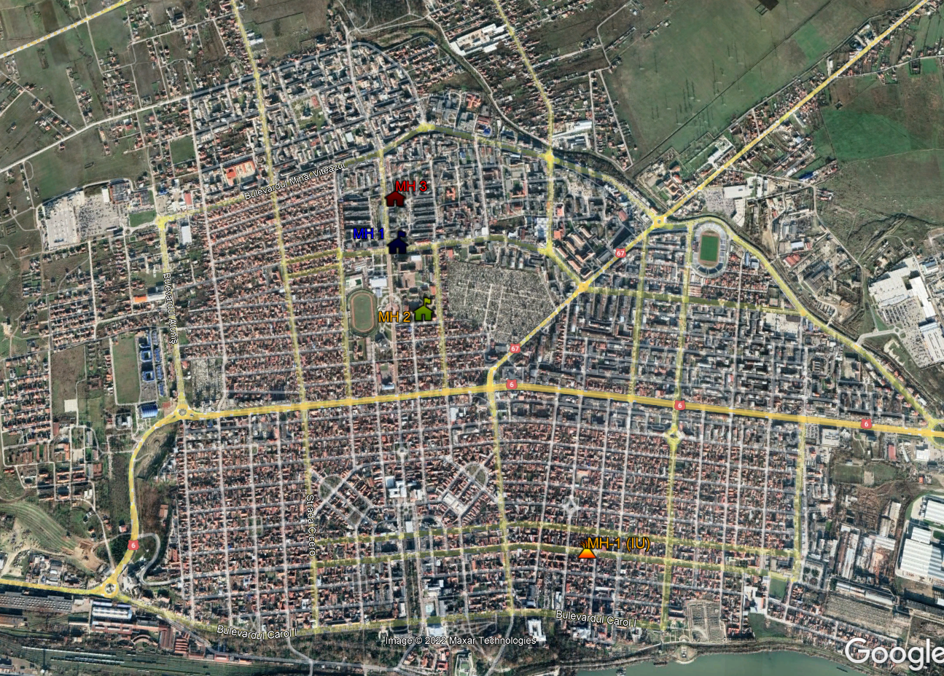
PROPUNERI AMPLASARE PUNCTE DE PRELEVARE
Zona de evaluare a calității aerului MEHEDINȚI
MH1, MH2, MH3
Locația 3:
Aleea Narciselor nr. 2
Locația 1:
Bd. Revoluției 16-22 Decembrie nr. 9
Distribuția campaniilor pe anotimpuri
decembrie | martie | iunie | septembrie
ianuarie | aprilie | iulie | octombrie
februarie | mai | august | noiembrie
Locația 2:
Str. Călugareni nr. 1
1
2
3
10
11
12
Perioada de iarnă
(2 campanii)
Calendarul
Campaniilor
CI, CII, CIII, CIV
6
7
8
9
Perioada de vară
(2 campanii)
4
5

Slide 5
Rezultatele determinărilor
PM₁₀
UM: µg/m³
Concluzii:
Concentrația medie cea mai ridicată a fost determinată pentru locația MH2;
Concentrațiile medii au valori apropiate pentru cele 3 locații propuse (25,33 µg/m³, 25,99 µg/m^{3,} 26,21 µg/m³);
Concentrația maximă pe 24 ore a fost determinată pentru locația MH1 (53,08 µg/m³)

Slide 6
1
6
10
5

Slide 7
Rezultatele determinărilor
PM_{2,5}
UM: µg/m³
Concluzii:
Concentrația medie cea mai ridicată a fost determinată pentru locația MH2;
Concentrațiile medii au valori apropiate pentru cele 3 locații propuse (17,8 µg/m³, 19,33 µg/m^{3,} 20,71 µg/m³);
Determinările de PM din locațiile propuse au valori superioare celor măsurate la stația RNMCA (MH-1, tip industrial); din acest motiv un calcul preliminar pentru contribuția surselor nu este considrat relevant.

Slide 8
1
6
10
5

Slide 9
Rezultatele determinărilor
BaP
UM: ng/m³
Concluzii:
În perioada de iarnă (luna octombrie) au fost determinate cele mai mari concentrații; sursă probabilă de emisii din încălzirea rezidențială – reflectată ăn nivelul de fond care face parte din concentrație locală determinată;
Concentrația medie cea mai ridicată a fost determinată pentru locația MH1;

Slide 10
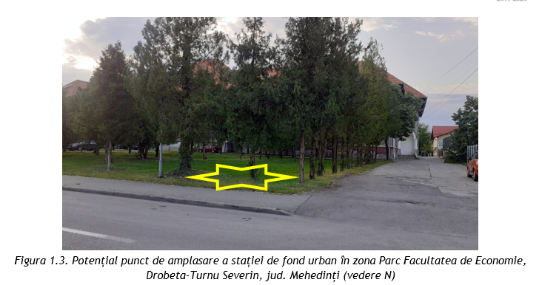
Rezultatele determinărilor
PM₁₀
UM: µg/m³
Locația | C I 25.01 - 03.02.2021 |  | C II 21.06 - 30.06.2021 |  | C III 20.10 - 29.10.2021 |  | C IV 02.05 - 11.05.2022 |  | POIM
 | media | Max | media | Max | media | Max | media | Max | media | Max
MH1 | 15.74 | 17.95 | 27.57 | 40.49 | 39.89 | 53.08 | 18.15 | 18.48 | 25.33 | 53.08
MH2 | 34.21 | 41.03 | 26.18 | 32.52 | 22.13 | 29.71 | 21.44 | 22.74 | 25.99 | 41.03
MH3 | 17.09 | 17.75 | 20.08 | 25.63 | 47.55 | 50.72 | 20.11 | 22.74 | 26.21 | 50.72
PM2,5/PM10
MH1 | 0,76
MH2 | 0,80
MH3 | 0,68
Rezultatele determinărilor
PM_{2,5}
UM: µg/m³
Locația | C I 25.01 - 03.02.2021 |  | C I 25.01 - 03.02.2021 |  | C III 20.10 - 29.10.2021 |  | C IV 02.05 - 11.05.2022 |  | POIM
 | media | Max | media | Max | media | Max | media | Max | media | Max
MH1 | 12.89 | 15.49 | 16.46 | 22.92 | 33.39 | 45.83 | 14.58 | 15.76 | 19.33 | 45.83
MH2 | 30.01 | 37.23 | 17.90 | 21.01 | 16.88 | 24.46 | 18.03 | 18.75 | 20.71 | 37.23
MH3 | 13.59 | 14.86 | 15.73 | 19.93 | 25.12 | 27.54 | 16.76 | 18.03 | 17.80 | 27.54
Rezultatele determinărilor
BaP
UM: ng/m³
Locația | C I |  | C II |  | C III |  | C IV |  | POIM
 | media | Max | media | Max | media | Max | media | Max | media BaP | Max
MH1 | 6.30 | 8.42 | 0.13 | 0.26 | 6.63 | 9.20 | 0.74 | 0.82 | 3.45 | 9.20
MH2 | 1.48 | 1.98 | 0.08 | 0.13 | 2.57 | 5.11 | 0.32 | 0.82 | 1.11 | 5.11
MH3 | 0.87 | 1.22 | 0.12 | 0.23 | 9.53 | 12.20 | 0.45 | 0.73 | 2.74 | 12.20
 | PM₁₀ | PM_{2,5} | PM_{2,5}/PM₁₀ | BaP
MH1 |  |  |  | ☑
MH2 | ☑ | ☑ | ☑
MH3
Propunere amplasare MH-2
MH-2
Sursa: Raport ICSI Mai 2022

Slide 11
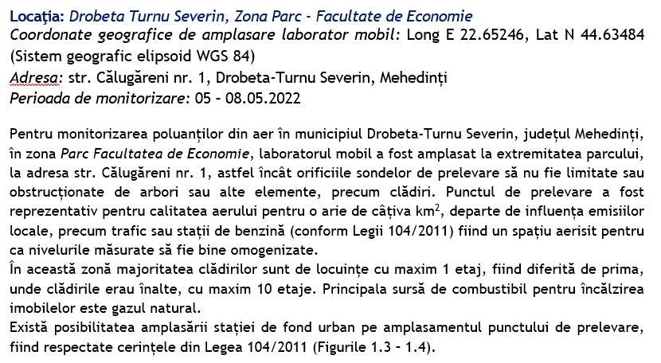
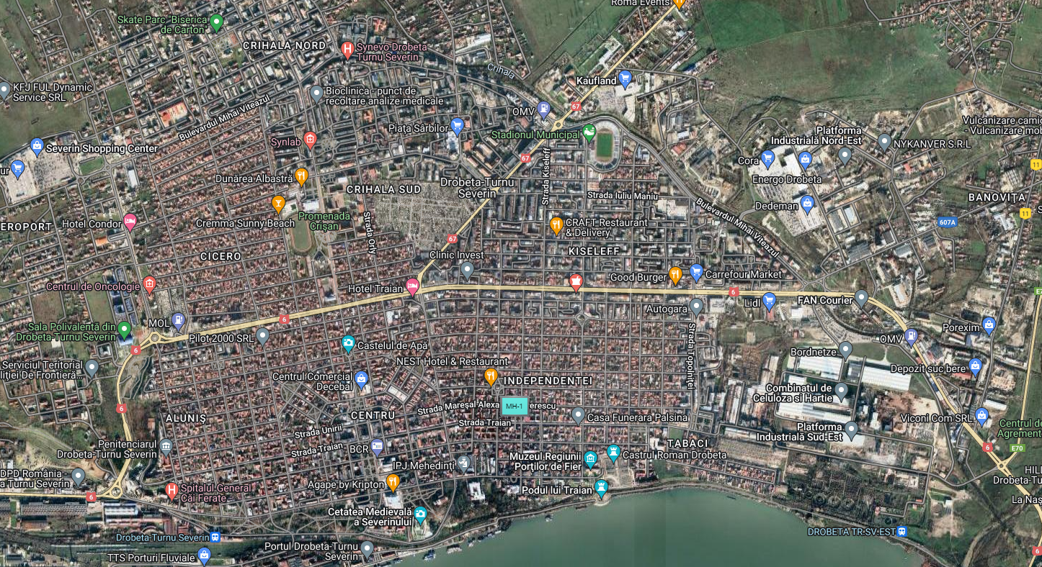
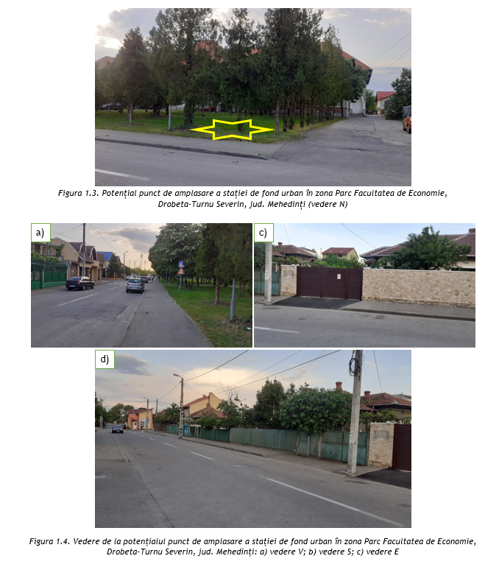
Propunere amplasare MH-2
Stația automată de monitorizare a calității aerului, tip fond
MH-2 – RNMCA (figura 1.3 și 1.4 alăturată)
FU
MH-2
I
Sursa: Raport ICSI Mai 2022

